Slide 1
Animacja

Slide 2
Dziś poziom retencji wody w Polsce to tylko 7,5 %. Retencja to zdolność do okresowego zatrzymywania wody. Dzięki temu zjawisku poprawie ulega bilans wodny. Zasoby wodne powiększają się, ponieważ szybki spływ powierzchniowy zastępowany jest przez powolny odpływ gruntowy.

Slide 3
Pozytywne skutki retencji będą widoczne i odczuwalne przez wszystkich mieszkańców kraju. Podniesienie zdolności retencyjnych w kraju spowoduje znaczne ograniczenie prędkości wody płynącej po powierzchni terenu, czyli tak zwanego spływu powierzchniowego.

Slide 4
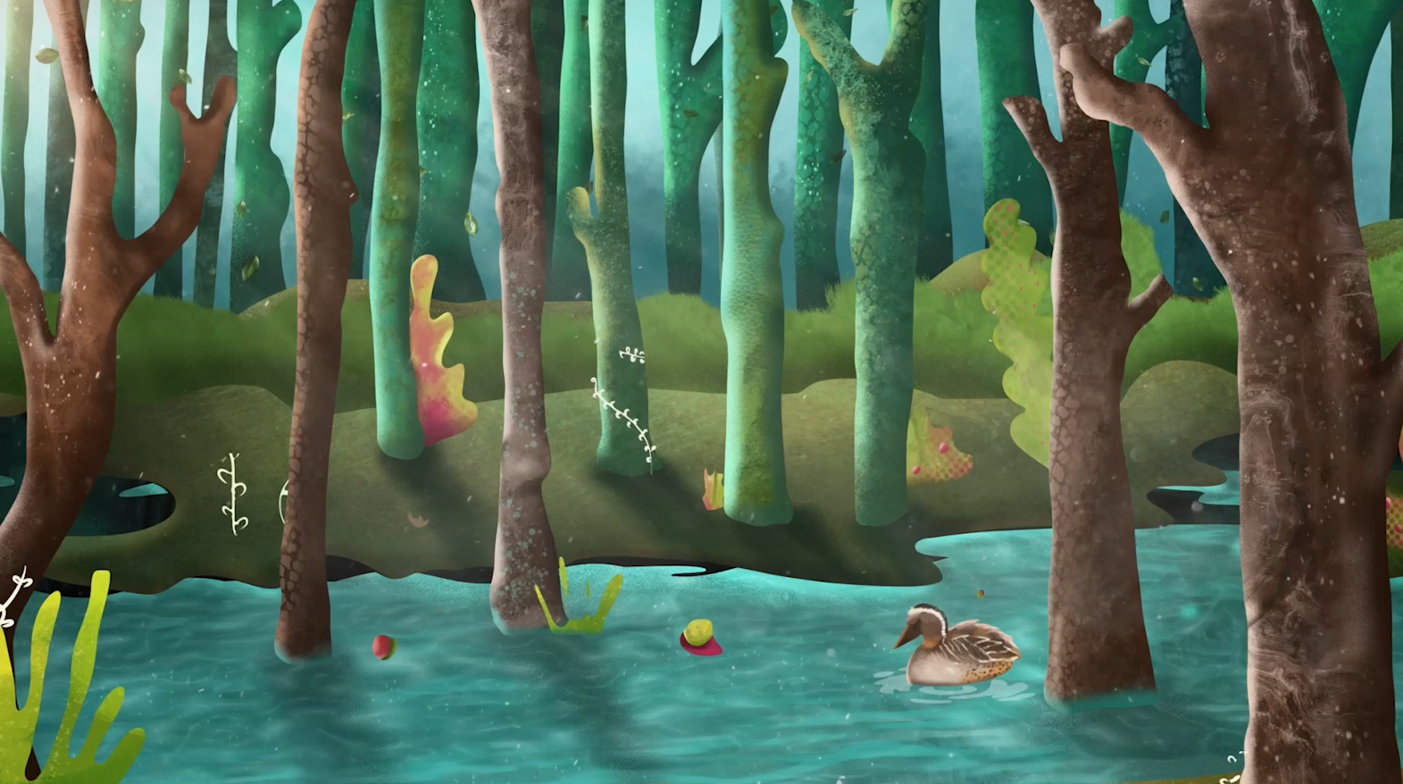
Przywróćmy, gdzie to możliwe, naturalny charakter rzek i mokradeł. Drzewa pełnią bardzo ważną funkcję retencyjną - ściółka i drzewostany zatrzymują wodę w procesie intercepcji i magazynują jej część. Zdolność do przetrzymywania wody w lasach zwiększana jest także poprzez działalność człowieka. Chodzi o tworzenie obiektów małej retencji i mikroretencji, dodatkowo magazynujących wodę.

Slide 5
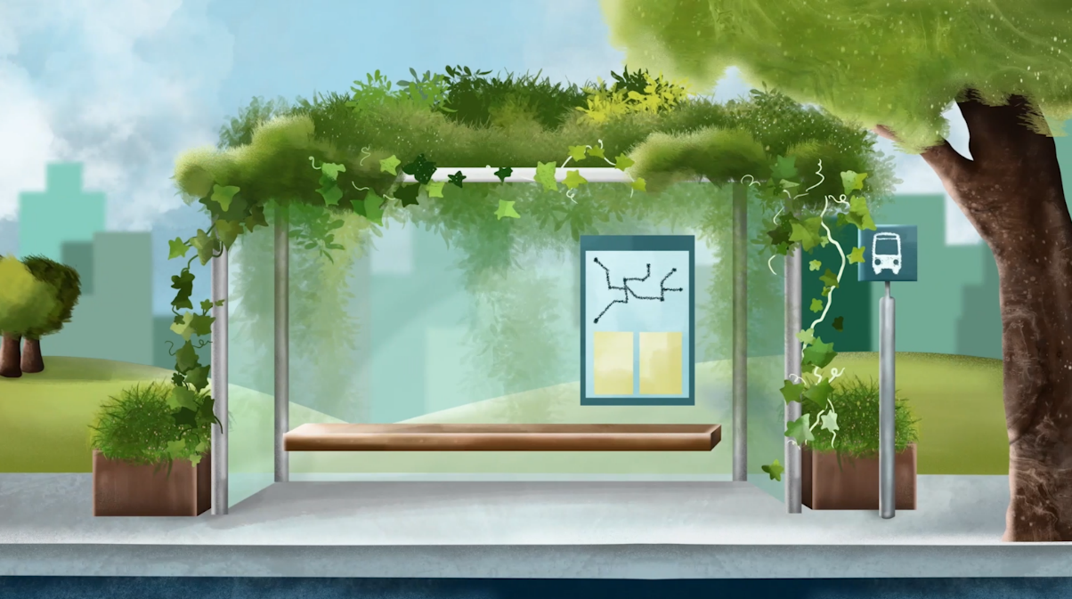
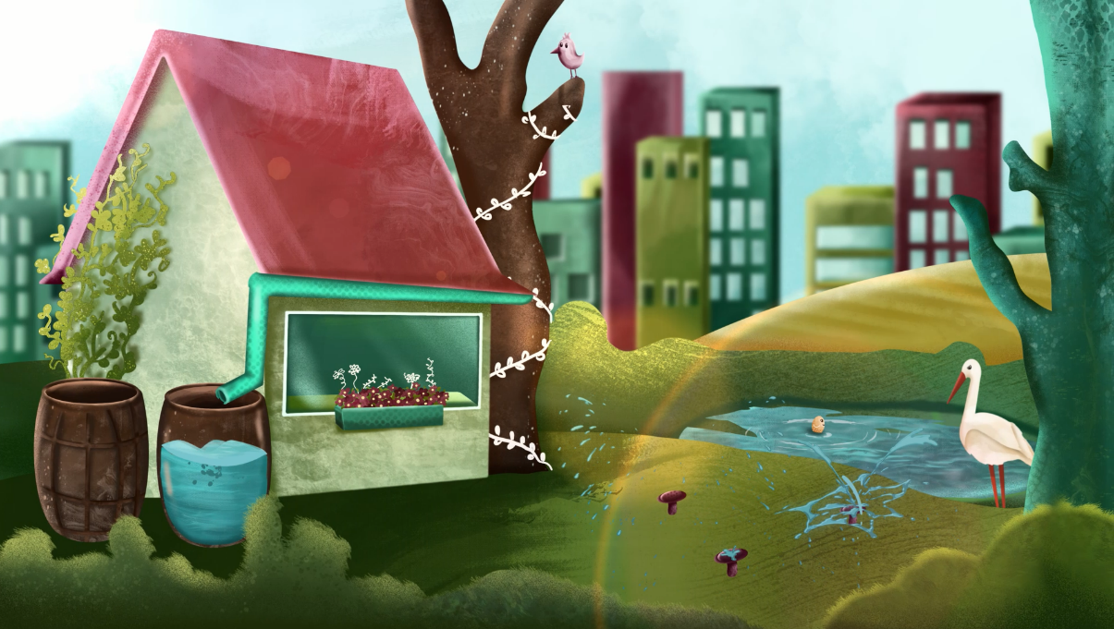
Zwiększajmy retencję wody w miastach, tworząc zielono-niebieską infrastrukturę i zbiorniki na deszczówkę.
Znaczącą rolę w zwiększaniu retencji na obszarach miejskich
ma rozwój niebiesko-zielonej infrastruktury. Niebiesko-zielona
infrastruktura to rozwiązania oparte na przyrodzie w celu uzyskania
korzyści ekonomicznych, gospodarczych i społecznych.
Do niebiesko-zielonej infrastruktury zaliczyć można: stawy retencyjne,
niecki, zbiorniki, rowy bioretencyjne, rowy infiltracyjne, ogrody deszczowe,
zielone przystanki, dachy, fasady i ściany, nawierzchnie przepuszczalne,
podłoża strukturalne, tereny zielone i mokradłowe itp.

Slide 6
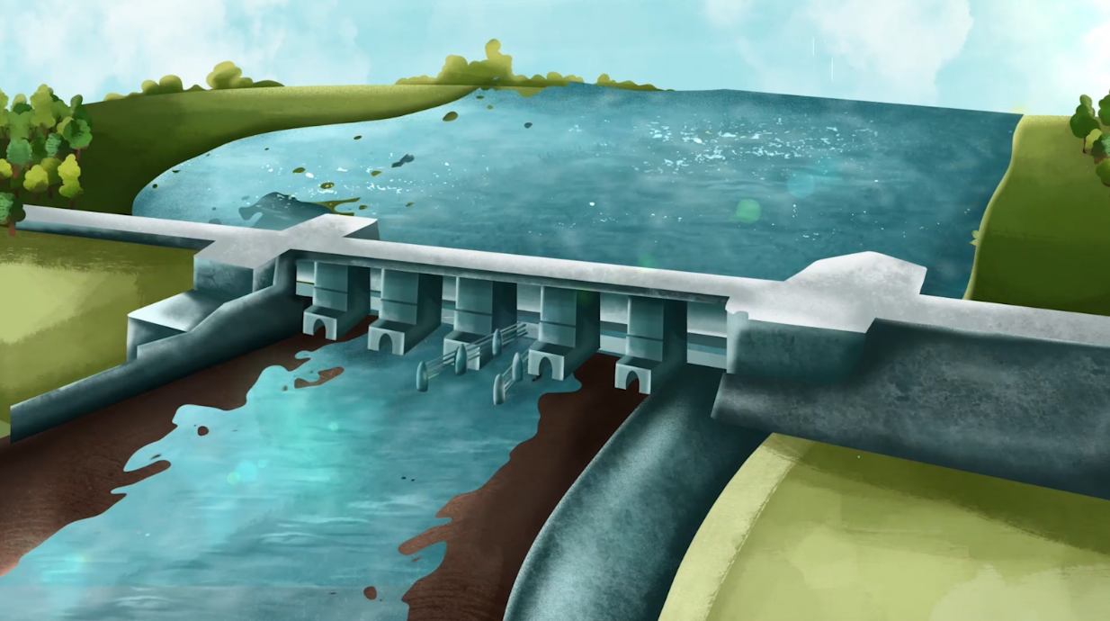
Twórzmy obiekty małej i mikro retencji – oczka wodne w lasach, na polach i ogrodach.
Budujmy zbiorniki retencyjne.
Działania wskazane w PPNW będą uwzględniać wszystkie rodzaje retencji wód powierzchniowych, które wyróżniamy ze względu na skalę zjawiska (dużą, małą i mikroretencję ) oraz rodzaj retencji – naturalną i sztuczną.

Slide 7
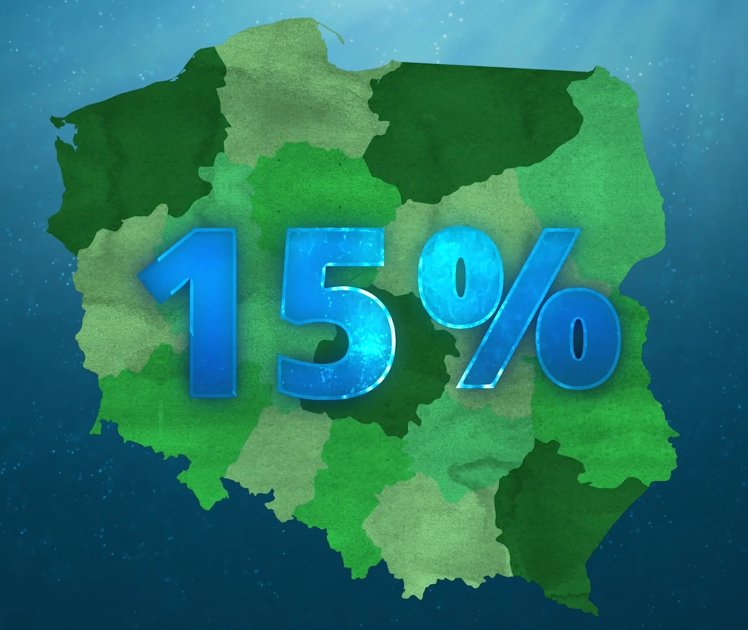
Wdrażając działania zaproponowane w Programie przeciwdziałania niedoborowi wody zwiększymy poziom retencji w Polsce do 15%. Realizacja działań zawartych w PPNW pozwoli wzmocnić i utrzymać zasoby wodne w kraju, mając na uwadze potrzeby społeczeństwa i gospodarki oraz stan środowiska naturalnego. Wdrożenie tych działań znacząco zwiększy stopień adaptacji gospodarki wodnej do zmian klimatu, a także użytkowników wód.

